Slide 1
Personvernforordningen:
Regelstruktur, virkeområde og aktører
Dag Wiese Schartum

Slide 2
EU-rett
EØS-rett
Norsk, nasjonal rett
EØS-avtalen
Forordninger
Direktiver
Personvernforordningen
Personopplysningsloven §1
Charter of Fundamental Rights
of the European Union
Tillater og pålegger
nasjonal lovgivning
Forvaltningsloven
Arkivlova
Offentleglova
+ forskrifter til disse lovene
+ diverse særlovgivning
Grunnloven
Kan ikke være i strid med PVF, jf. pol § 2 fjerde ledd
Annen EU-rett

Slide 3
Oversikt over oppbyggingen av personvernforordningen
KAPITTEL I Alminnelige bestemmelser
KAPITTEL II Prinsipper
KAPITTEL III Den registrertes rettigheter
KAPITTEL IV Behandlingsansvarlig og databehandler
KAPITTEL V Overføring av personopplysninger til tredjeland eller internasjonale organisasjoner
KAPITEL VI Uavhengige tilsynsmyndigheter
KAPITEL VII Samarbeid og ensartet anvendelse
KAPITEL VIII Rettsmidler, ansvar og sanksjoner
KAPITEL IX Bestemmelser om særlige behandlingssituasjoner
KAPITEL X Delegerte rettsakter og gjennomføringsrettsakter
KAPITEL XI Avsluttende bestemmelser
Viktigste kapitler for
relasjonen mellom
registrerte, behand-
lingsansvarlige og
databehandlere
= praktisk viktigst
NB!
Forordningen regulerer også EU selv og statene
(mest i kap. VI – XI, men også «her og der»)
NB! Rettssikkerhetsgarantier
i art. 77 – 79
+ erstatningsplikt i art. 82

Slide 4
Oversikt over spørsmål som alltid må avklares for å sikre lovlig behandling av personopplysninger
  Hvilke personopplysninger ønsker jeg å behandle? Art. 4(1) og (2)
  Til hvilket formål ønsker jeg bruke personopplysningene? Art. 5(1)(b)
  Hvilket rettslig grunnlag kan jeg påberope meg? Art. 6 og 9
    Samtykke fra den registrerte
    Nødvendige grunner slik forordningen angir
  Hvordan må/kan jeg organisere behandlingen av personopplysninger? Art. 26 – 28, art. 37 flg., jf. art. 24
  Hvordan må/kan jeg sikre behandlingen av personopplysninger? Art. 32, jf. art. 5(1)(f)
  Hvordan kan jeg bygge personvernregler og -prinsipper inn i systemløsninger og organisering? Art. 25
  Gir den planlagte behandlingen akseptabel risiko for registrerte personers rettigheter og friheter? Art. 35, jf. art. 36

Slide 5
Virkeområde

Slide 6
Hva gjelder forordningen for: Saklig virkeområde
«helt eller delvis automatisert behandling av personopplysninger» (art. 2(1))
levende, men …
fysisk, men …
«personopplysninger» enhver opplysning om en identifisert eller identifiserbar fysisk person («den registrerte»);»
… en identifiserbar fysisk person er en person som direkte eller indirekte kan identifiseres,
særlig ved hjelp av en identifikator, f.eks. et navn, et identifikasjonsnummer, lokaliserings-
opplysninger, en online-identifikator eller ett eller flere elementer som er spesifikke for nevnte
fysiske persons fysiske, fysiologiske, genetiske, psykiske, økonomiske, kulturelle eller sosiale identitet
«behandling» [av personopplysninger] enhver operasjon eller rekke av operasjoner som gjøres med
personopplysninger, enten automatisert eller ikke, …»
Behandling av personopplysninger dekker: skrift, foto, film, lyd, biometri, GPS-data og ulike typer sensordata mv.
Definisjonene av «behandling» og «personopplysning» gir et ekstremt stort saklig virkeområde
«ikke automatisert behandling av personopplysninger som inngår i eller skal inngå i et register»

Slide 7
Behandling som ikke krever identifisering
Selv om opplysninger er «personopplysninger» fordi det – direkte eller indirekte – er mulig å identifisere og knytte personer til opplysningene, er det fastlagt en «mellomgruppe» der den behandlingsansvarlige må foreta seg noe for å kunne identifisere/reidentifisere
  Hvis behandlingsformålet ikke gjør det nødvendig å identifisere, har den behandlingsansvarlige ikke plikt til å identifisere/re-identifisere for å oppfylle kravene i forordningen hvis (art. 11(1))
  En registrerte som ønsker å bruke rettighetene sine i samsvar med art. 15 – 20 kan gi slike opplysninger som er nødvendige for at identifisering likevel kan skje (jf. art. 11(2))
  Hvilke situasjoner som kommer inn under art. 11 må bedømmes ut i fra kravet til sikker identifikasjon, jf. art. 32 og 12(6)

Slide 8
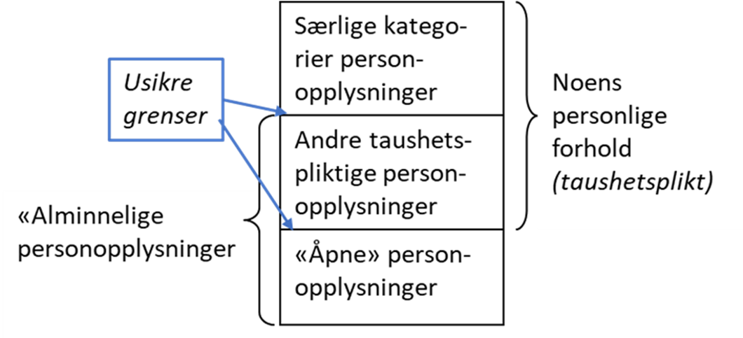
Skillet mellom «alminnelige» og særskilte kategorier personopplysninger
Eneste eksplisitte underkategorien personopplysninger er «særlige kategorier personopplysninger», jf. art. 9(1)
  For slike opplysninger gjelder et forbud mot behandling, jf. spørsmål om rettslig grunnlag
  Særlige kategorier personopplysninger må forstås som opplysninger som røper slike forhold som er regnet opp i bestemmelsen (jf. «om» i norsk og «revealing» i engelsk versjon)
For å betegne «resten» av personopplysningene, kan en bruke betegnelsen «alminnelige personopplysninger»
Merk at «noens personlige forhold» i forvaltningslovens bestemmelser om taushetsplikt, verken er harmonisert med «personopplysninger» eller «særlige kategorier personopplysninger»
  Det er likevel en stor grad av overlapping

Slide 9
Hva gjelder personvernforordningen ikke for? (art. 2(2))
Unionsretten er ramme
Behandling av personopplysninger som knyttet til sikkerhets- og forsvarspolitikk er unntatt (jf. TEU, avdeling V, kapittel 2)
Behandling av personopplysninger som utføres som ledd i strafferettspleien (politisaker og straffeforfølgning) er unntatt (kommer inn under Direktiv 2016/680/EU om personvern innen det strafferettslige området)
Behandling av personopplysninger som «utføres av en fysisk person som ledd i rent personlige eller familiemessige aktiviteter» er unntatt
  Innebærer bl.a. at behandling av lukkede (ikke-offentlige) profiler på sosiale medier som fysiske personer disponerer, faller utenfor
  «rent personlig …» innebærer at kommersielt innhold mv. kan gjøre at en profil mv. kommer inn under forordningen
I norsk rett er det gjort unntak
  for «saker som behandles eller avgjøres i medhold av rettspleielovene (domstolloven,​ straffeprosessloven,​ tvisteloven​ og tvangsfullbyrdelsesloven​ mv), se pol § 2 annet ledd, bokstav b
    Altså ikke unntak for administrativ behandling av personopplysninger ved domstolene mv.
  art. 56 (om ledende tilsynsmyndighet) og kapittel VII (om samarbeid og ensartet anvendelse) gjelder bare innenfor EØS-avtalens virkeområde
Hver stat kan gjøre unntak fra bestemmelsene i art. 5, art. 12 – 22 og art. 34 i samsvar med art. 23 (med begrunnelse i nasjonal og offentlig sikkerhet, forsvar, forebygging, etterforskning mv.)

Slide 10
Geografisk virkeområde (art. 3)
Forordningen gjelder:
«…behandling av personopplysninger som utføres i forbindelse med aktiviteter ved virksomheten til en behandlingsansvarlig eller en databehandler i Unionen, uavhengig av om behandlingen finner sted i Unionen eller ikke» (jf. art. 3(1))
  «i Unionen» må forstås som et krav om etablering
    i) det må utøves en aktivitet
    ii) gjennom en fast organisatorisk infrastruktur, og
    iii) over et ubestemt tidsrom
Når registrerte personer er i Unionen, og behandlingsansvarlig og databehandler ikke er etablert i Unionen og behandler opplysninger som
  er knyttet til tilbud av varer og tjenester til registrerte som er i Unionen (jf. art. 23(2)(a))
  er knyttet til monitorering av registrertes adferd som finner sted i Unionen (jf. art. 3(2)(b))
«I Unionen» må anses å innbefatte hele EØS
Merk at behandlingsansvarlige og databehandlere som er etablert i Norge også skal følge personopplysningsloven og eventuell annen relevant norsk lovgivning

Slide 11
Aktører

Slide 12
Hovedaktørene og deres
rettslige posisjon
Myndighet i enkeltsaker: Undersøke, korrigere, godkjenne,
håndheve forordningen, behandle og avgjøre klager mv.
Myndighet i generelle saker: Vedta standard avtalevilkår,
opprette og vedlikeholde lister i hht. art. 35(4), godkjenne
avtalevilkår, bindende virksomhetsregler mv.
Dessuten:
Informere allmennheten
Rådgi og stimulere behandlingsansvarlige, databehandlere,
bransjer mv.
Samarbeide med andre tilsynsmyndigheter
Forvaltningsorganer som er gitt
myndighet etter forordningen i
henhold til nasjonal lovgivning
Datatilsyns-
myndigheter
Identifisert eller identifiserbar fysisk person
som det er opplysninger om (jf. «person-
opplysninger»)
Fysisk eller juridisk person som bestemmer formålet
med og midlene for behandlingen av personoppl.
Registrerte
Behandlingsansvarlig(e)
Har noen ganger rett til å samtykke
Har rett til innsyn, retting, sletting mv.
Skal bli informert av behandlingsansvarlige
Har rett til klage og overprøving
Har selvstendig ansvar for å etterleve forordningen
Må etterleve krav til lovlig behandling av personopplys-ninger mv. (kap. I og II)
Har plikter overfor registrerte
Må sikre behandlingen av personopplysninger
Må gjennomføre konsekvens- og risikovurderinger

Slide 13
Behandlingsansvarlig - databehandler
Oppdragsgiver
«Den behandlingsansvarlige»:
En som ønsker å behandle personopplysninger:
Får behandle personopplysninger forutsatt at visse fremgangsmåter kan følges, som angitt i forordningen
Ingen egentlige forbud, men flere krav kan være vanskelige og dyre og etterleve og kan derfor i realiteten fungere som forbud
Regler om taushetsplikt (utenfor forordningen) kan innebære forbud
«Den registrerte»:
En det behandles opplysninger om og som derfor trenger beskyttelse gjennom i) krav til det generelle behandlingsopplegget og ii) i konkrete situasjoner der opplysninger blir behandlet
«Databehandler»:
En (ekstern) oppdragstaker som den behandlingsansvarlige har satt til å behandle person-opplysninger på sine vegne
Kontraksutsetting;
art. 28 om data-
behandleravtaler
må følges
Oppdragstaker
Videre kontraktsutsetting til underleverandører

Slide 14
Oversikt over
aktørene i forordningen
Kommisjonen
Personvernrådet
Andre nasjonale
tilsynsmyndigheter
Ledende tilsyns-
myndighet
Datatilsynet
Personvernnemnda
Krav til databehandleravtale
= oppdragsgiver
Registrerte
Behandlingsansvarlig(e)
Personvernombud
Fullmektig
Databehandler(e)
Personvernombud
oppdragstakere
Person med foreldreansvar
«Underdatabehandler»
Personvernombud
Representasjon i hht. art. 80

Slide 15
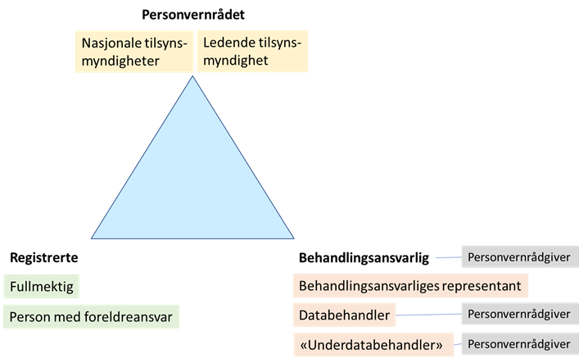
Aktører og relasjonene mellom dem i henholdsvis
forvaltningsloven og personvernforordningen
(Sivilombudet)
parter
forvaltningsorganet
personvernombud
personvernombud
personvernombud

